Slide 2
Chủ đề 3:
YẾU TỐ DÂN TỘC TRONG MĨ THUẬT
Tiết 9, 10: Bài 5
YẾU TỐ DÂN TỘC TRONG TRANH CỦA MỘT SỐ HỌA SĨ

Slide 3
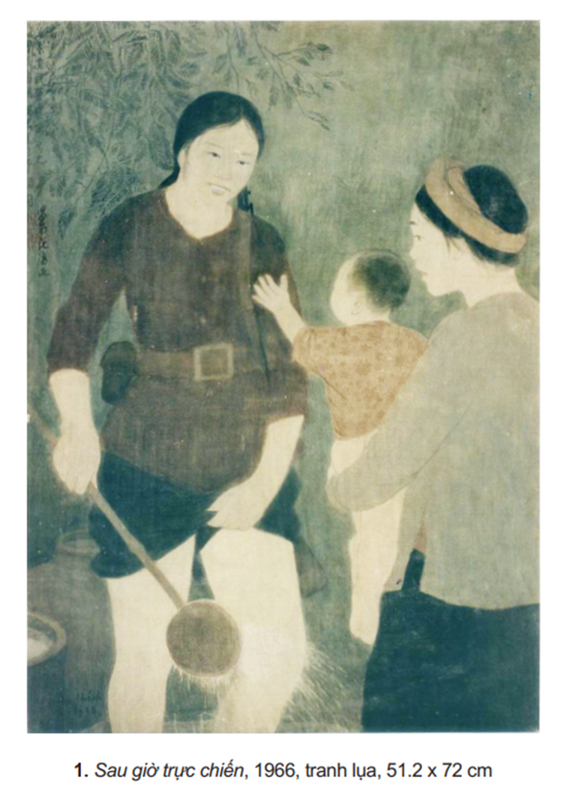
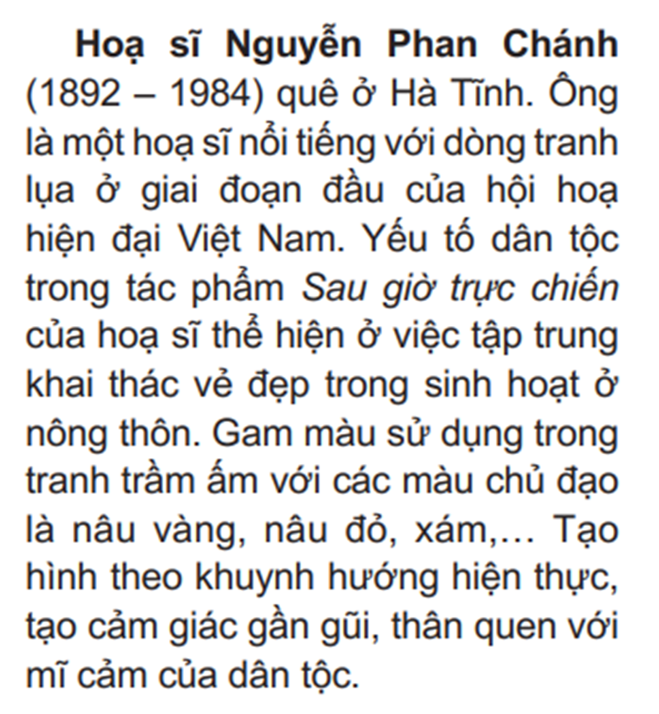

Slide 4
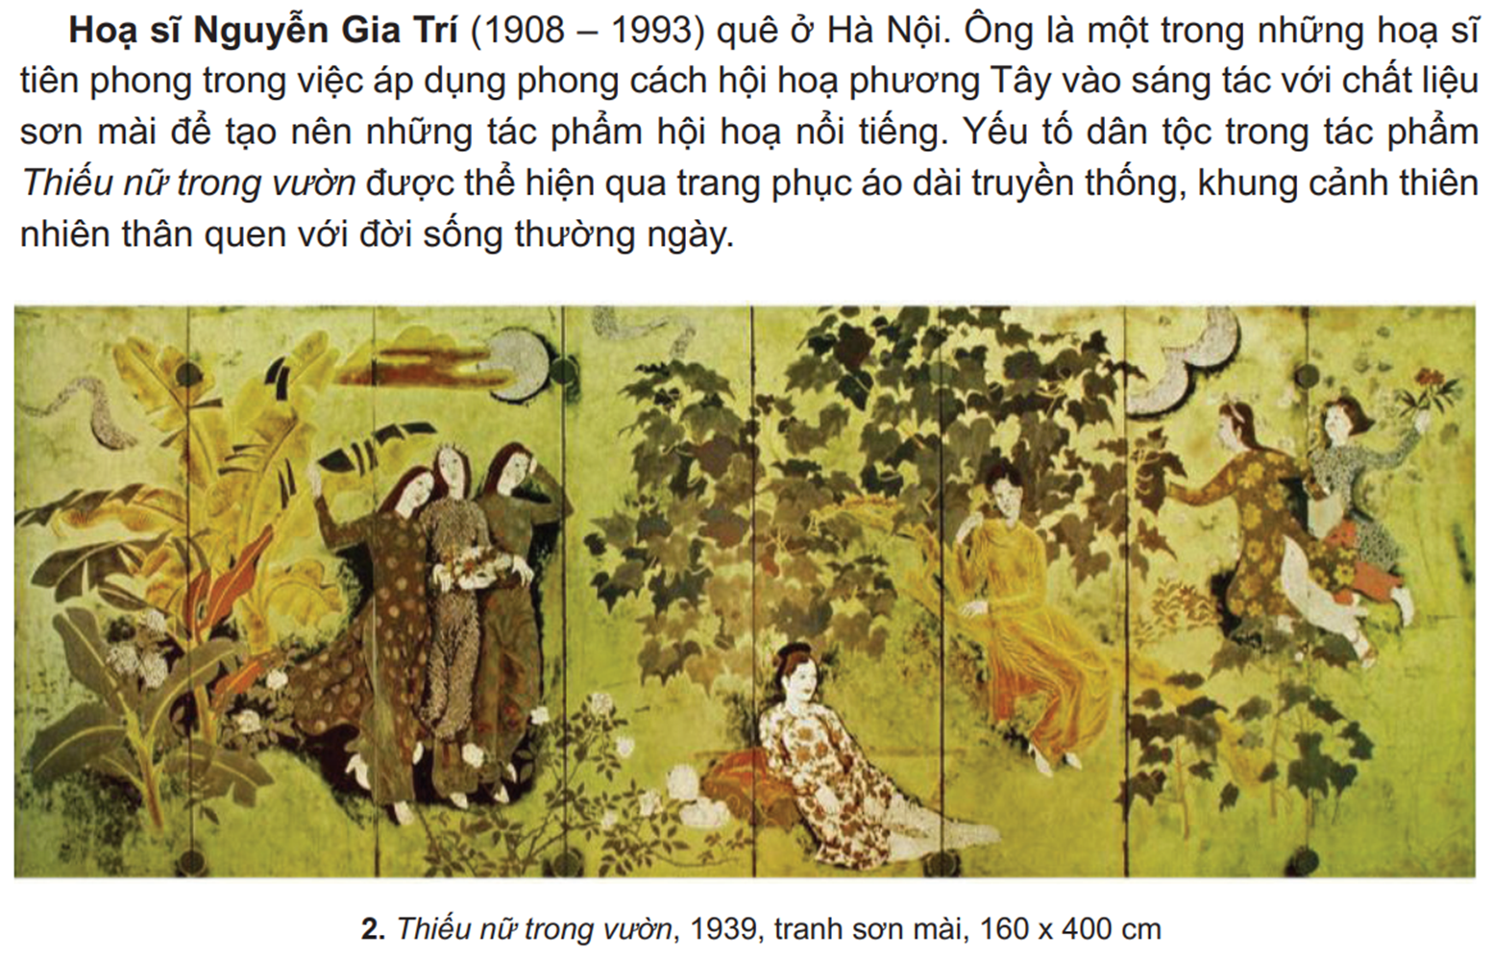

Slide 5
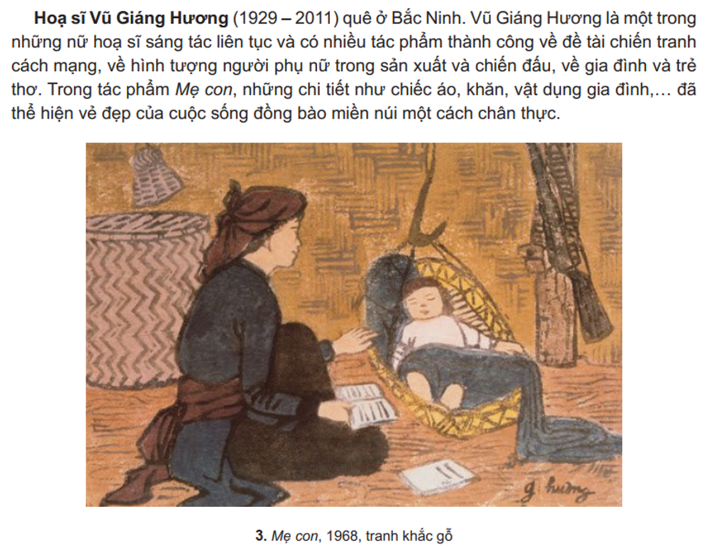

Slide 6
Tác phẩm - Tác giả
 | Sau giờ trực chiến (1966) - Nguyễn Phan Chánh | Thiếu nữ trong vườn (1939) - Nguyễn Gia Trí | Mẹ con (1968) - Vũ Giáng Hương
Đề tài
Màu sắc
Chất liệu
Hình thức thể hiện

Slide 7
Tác phẩm - Tác giả
 | Sau giờ trực chiến (1966) - Nguyễn Phan Chánh | Thiếu nữ trong vườn (1939) - Nguyễn Gia Trí | Mẹ con (1968) - Vũ Giáng Hương
Đề tài | Khai thác vẻ đẹp trong sinh hoạt ở nông thôn | Con người, thiên nhiên | Chiến tranh cách mạng, hình tượng người phụ nữ trong sản xuất và chiến đấu, gia đình và trẻ thơ
Màu sắc | Sử dụng gam màu trầm ấm với các màu chủ đạo nâu vàng, nâu đỏ, xám... | Màu sắc chủ đạo là vàng nâu, xanh nâu... | Gam màu trầm ấm
Chất liệu | Tranh lụa | Sơn mài | Tranh khắc gỗ
Hình thức thể hiện | Tạo hình theo khuynh hướng hiện thực, tạo cảm giác gần gũi, thân quen với mĩ cảm của dân tộc. | Trang phục áo dài truyền thống, khung cảnh thiên nhiên thân quen với đời sống thường ngày. | Những chi tiết như chiếc áo, khăn, vật dụng gia đình ... đã thể hiện vẻ đẹp của cuộc sống đồng bào miền núi một cách chân thực.

Slide 8
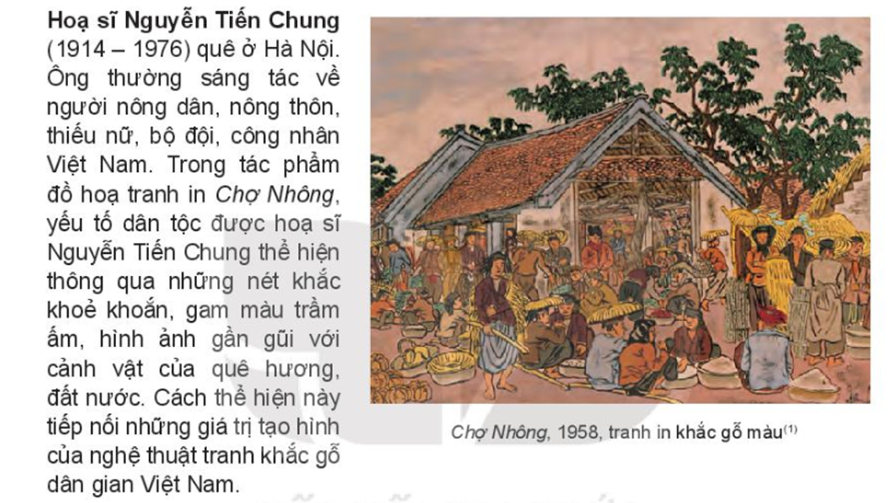
MỞ RỘNG

Slide 9

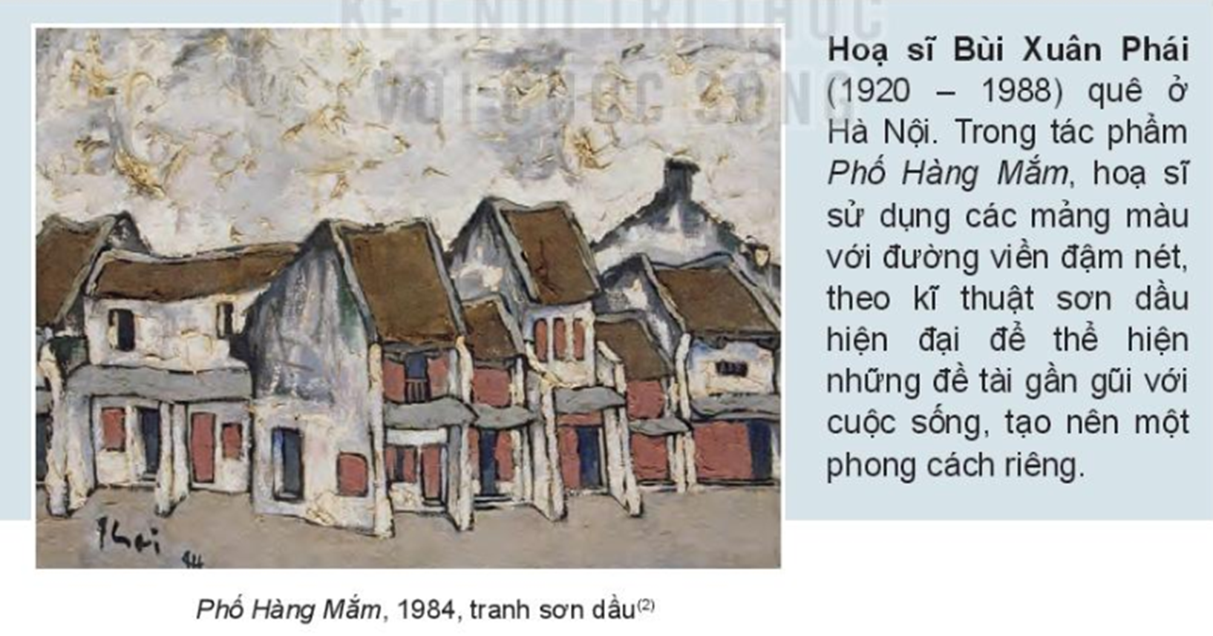

Slide 10
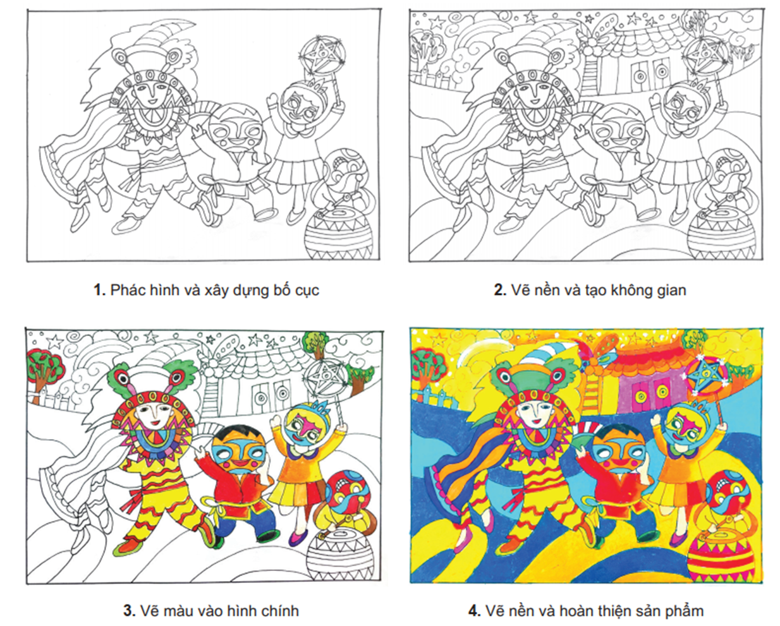

Slide 11
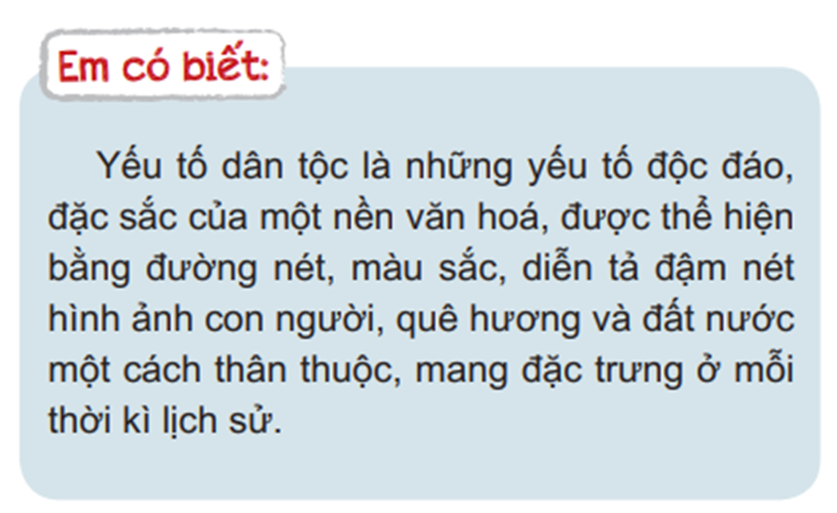

Slide 12
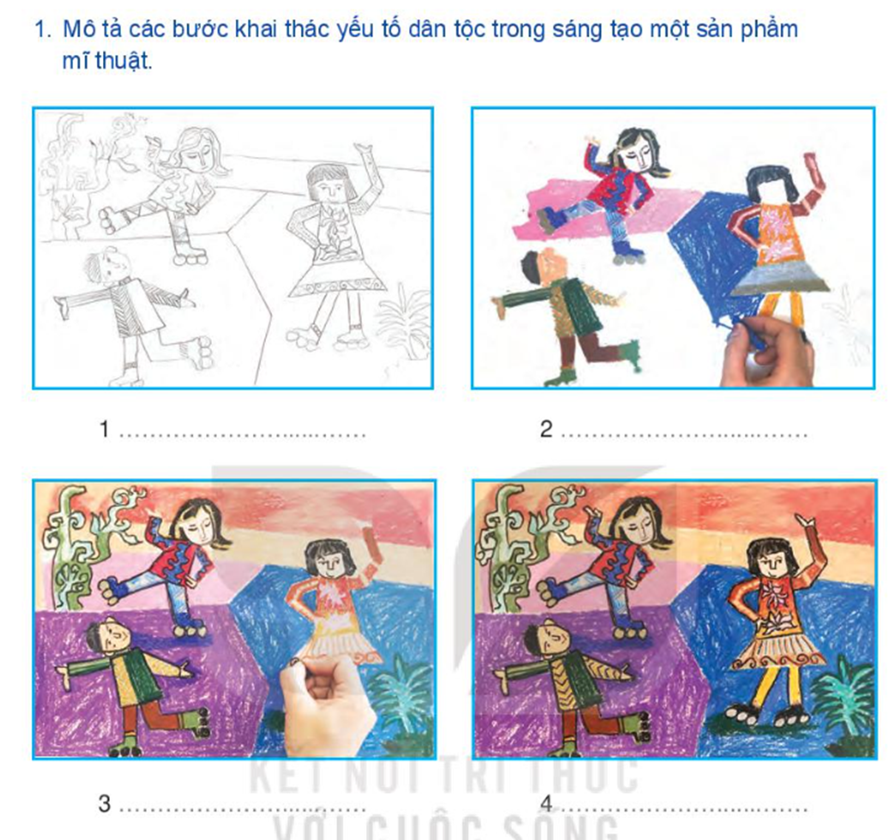

Slide 13
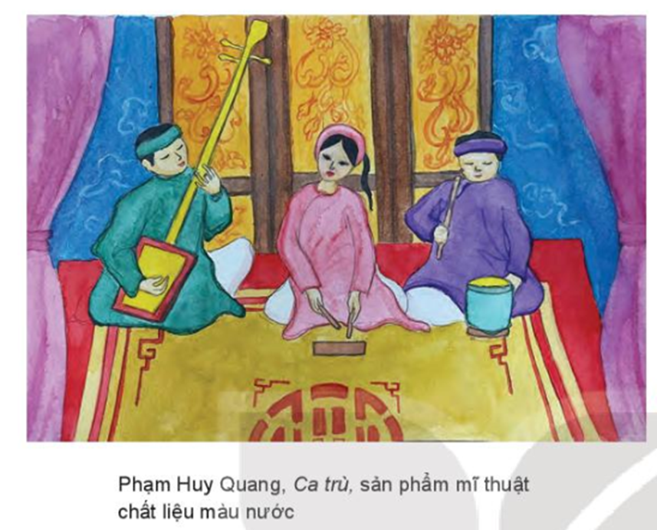
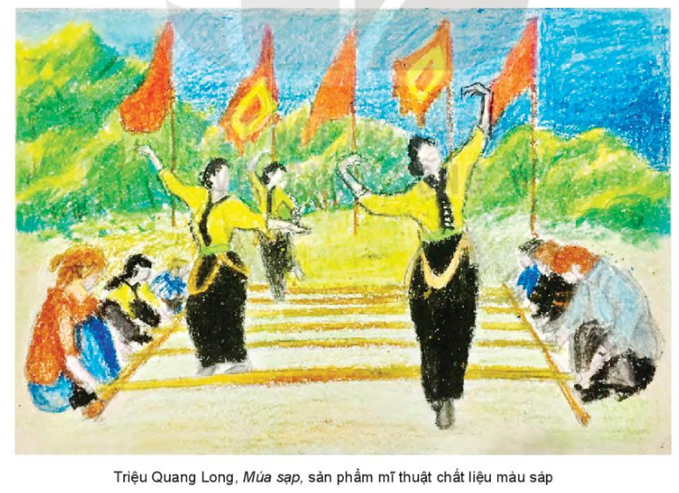

Slide 14
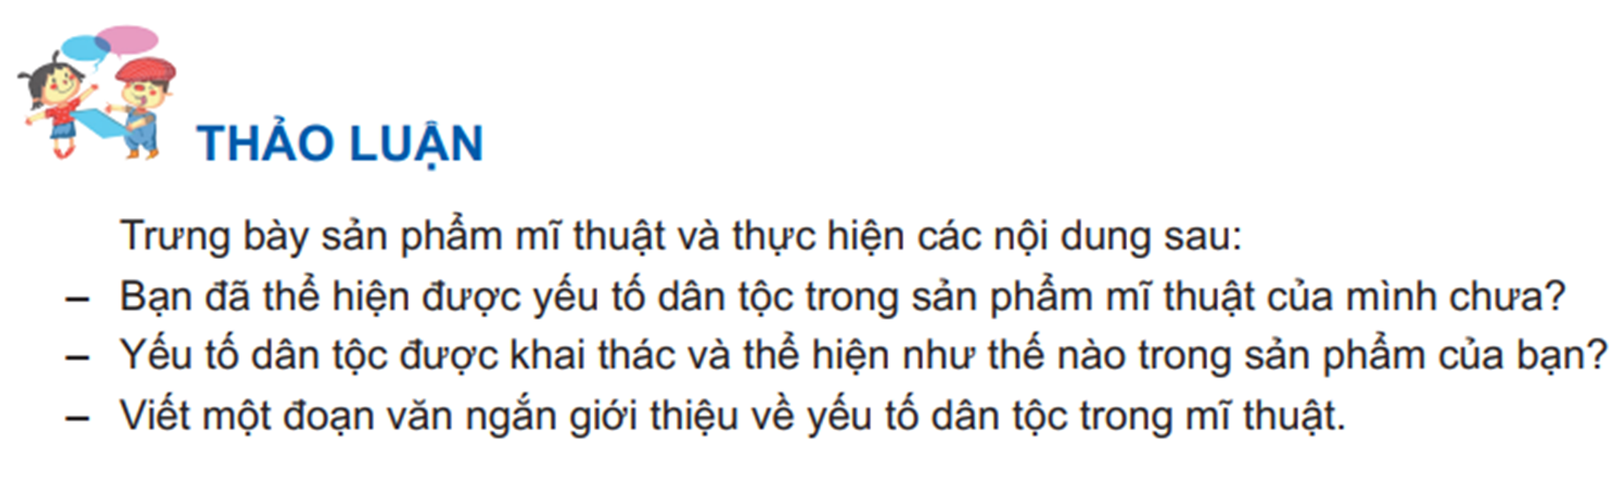

Slide 15
